Slide 1
CLASS STRUCTURE OVERVIEW
Grassland 생태계 시뮬레이션
클래스 구조와 동물·식물별 행동 특성 분석
computer-science-project-grassland
Entity → Animal / Plant 클래스 계층 기반 생태계 시뮬레이션

Slide 2
목차
Table of Contents
01
클래스 다이어그램
Entity 부터 모든 동·식물 클래스까지의 상속 구조
02
Animal — 동물 공통 부모 클래스
체력·허기·갈증·스태미나와 행동 상태 머신
03
Carnivore — 육식동물
예측 추격(lead pursuit)과 매복·사체 포식
04
Herbivore — 초식동물
스트레스 기반 도주 판단과 은신
05
Omnivore — 잡식동물
사체·식물 중 먹이를 선택하는 잡식 전략
06
Plant — 식물 공통 부모 클래스
광합성 기반 체력 회복과 피식 구조
07
육식동물
Lion · Hyena · Bald Eagle
08
초식동물
Elephant · Zebra · Gazelle
09
잡식동물
Warthog · Meerkat
10
식물
Grass · Baobab Tree · Acacia Tree · Bush
11
GUI — 화면 표시 시스템
pygame 기반 카메라·렌더링·애니메이션·UI 패널
12
Physics & Environment
조향 기반 이동/충돌과 시간·날씨·온도 시스템
GRASSLAND ECOSYSTEM SIMULATION — 클래스 구조 분석
01

Slide 3
클래스 다이어그램
Class Hierarchy — 화살표는 자식 → 부모 방향(상속)을 의미
Entity
Animal
Plant
Carnivore
Herbivore
Omnivore
Lion
Hyena
Bald_Eagle
Elephant
Zebra
Gazelle
Warthog
Meerkat
Grass
Baobab_Tree
Acacia_Tree
Bush
육식동물 (Carnivore)
초식동물 (Herbivore)
잡식동물 (Omnivore)
식물 (Plant)
모든 클래스는 Entity(공통 속성: 위치·속도·반경·색상·생존 여부)를 최상위 부모로 한다. Animal과 Plant가 1차로 분기되며, Animal은 다시 Carnivore / Herbivore / Omnivore로 나뉜다.
GRASSLAND ECOSYSTEM SIMULATION — 클래스 구조 분석
02

Slide 4
Animal
동물 공통 부모 클래스 — Entity 상속, 모든 동물의 행동·생존 상태를 관리
핵심 생존 속성
상태 머신 & 행동 사이클
• health / max_health — 체력
• hunger, thirst, stamina, stress — 0~100 사이 상태 게이지
• speed, power, detect_range — 이동/전투/탐지 능력치
• age, diet_type — 나이, 식성 구분(자식 클래스에서 지정)
• update() — 매 프레임 hunger/thirst/stamina/age 갱신, 행동 결정 위임
• behave() — 자식 클래스가 오버라이드하는 종 특화 행동 로직
• wander() — 헤딩 기반 상관 랜덤워크(부드러운 방향 전환)
• sleep() / wake_up() — 휴식 상태 전환
전투 & 상호작용
생존 욕구 처리
• attack() / tick_combat() — 공격 쿨다운 시스템 관리
• interaction_target — 현재 상호작용 중인 대상 추적
• couple() — 번식(짝짓기) 처리
• die() — 사망 처리(alive=False, solid=False)
• eat() — 식물/사체 섭취로 hunger 감소
• seek_water_if_needed() — 갈증 임계치 초과 시 물 탐색
• seek_plants_if_needed() — 허기 임계치 초과 시 먹이 탐색
• recover_stamina(), lose_energy() — 스태미나 증감
GRASSLAND ECOSYSTEM SIMULATION — 클래스 구조 분석
03

Slide 5
Carnivore
육식동물 공통 클래스 — 사냥·매복·사체 포식 메커니즘 제공
고유 속성
hunt() — 예측 추격
• acceleration — 사냥 시 추가되는 가속(돌진) 수치
• stealth — 은신 능력치(매복 시 발각 확률에 영향)
• hunt_stamina_cost — 사냥 중 초당 소모 스태미나
• hunted_carcass / _finished_carcasses — 사냥한 사체 추적
• food_range — 먹이를 인식하는 거리
• prey.position + prey.velocity * 0.35 로 '예측 지점(lead)' 계산
• speed + acceleration 속도로 예측 지점을 향해 이동
• 사거리 내 진입 시 attack() 실행, 성공 시 사체 점유
• 먹이가 죽으면 사체를 찾아 feed_hunted_carcass()로 섭취
사체 처리
매복 & 은신
• claim_hunted_carcass() — 사냥에 성공한 사체를 점유
• feed_hunted_carcass() — 점유한 사체를 섭취
• nearest_available_carcass() — 주변의 점유되지 않은 사체 탐색
• eat() 오버라이드 — Plant가 아닌 Carcass를 섭취 대상으로 처리
• ambush() — 은신 상태에서 먹이가 가까워지면 기습
• hide() — stealth 값에 기반해 발각 확률 감소
• detect() / find_prey() — 탐지 범위 내 사냥감 탐색
GRASSLAND ECOSYSTEM SIMULATION — 클래스 구조 분석
04

Slide 6
Herbivore
초식동물 공통 클래스 — 위협 인지와 도주/은신 전략을 담당
고유 속성
행동 로직
• role = 'herbivore', diet_type = 'herbivore'
• flee_speed = speed * 1.25 — 도주 시 이동 속도
• panic_range / base_panic_range — 포식자 인지 범위(스트레스에 따라 변동)
• is_chased, panic_boost_timer — 추격 상태 및 일시적 경계 강화
• _escape_luck / _escape_luck_timer — 도주 성공 확률 보정
• behave() — 포식자 감지 시 fight_or_flight() 호출
• fight_or_flight() — 종마다 다른 방식으로 오버라이드(맞서기/도주/특수기술)
• flee_timer — 도주 지속 시간 관리
• reproduce_cooldown — 번식 후 재번식까지 대기 시간
특징 요약
은신 & 회복
• 스트레스(stress)가 높을수록 panic_range가 확장되어 더 멀리서도 포식자에 반응
• 각 종마다 fight_or_flight()를 다르게 구현해 종별 개성 부여
• can_hide_in_bush() — 주변 Bush에 은신 가능 여부 판단
• heal() — 시간 경과에 따른 체력 회복
GRASSLAND ECOSYSTEM SIMULATION — 클래스 구조 분석
05

Slide 7
Omnivore
잡식동물 공통 클래스 — 사체와 식물 중 먹이를 선택하는 전략 제공
고유 속성
행동 로직
• diet_type = 'omnivore'
• diet_preference — 사체(0)~식물(1) 선호 비율
• aggression — 위협 시 맞서 싸울 확률
• forage_range / food_range — 먹이 탐색 거리
• behave() — 허기 상태에 따라 forage() 또는 flee_or_fight() 호출
• decide_food() — diet_preference에 따라 사체/식물 중 목표 선택
• forage() — 선택한 먹이를 향해 이동 후 섭취
특징 요약
먹이 섭취 & 위협 대응
• Carnivore의 사냥 능력과 Herbivore의 채집 능력을 절충한 전략 보유
• diet_preference, aggression 두 수치로 종별 식성·성향 차이를 표현
• eat() 오버라이드 — 사체(Carcass)와 식물(Plant) 모두 섭취 가능
• flee_or_fight() — aggression 확률에 따라 맞서거나 도주 선택
GRASSLAND ECOSYSTEM SIMULATION — 클래스 구조 분석
06

Slide 8
Plant
식물 공통 부모 클래스 — Entity 상속, 광합성 기반 회복과 피식 구조 제공
핵심 속성
핵심 메서드
• health / max_health — 체력(피식되면 감소)
• photosynthesis — 초당 체력 회복량(광합성 속도)
• spread — 번식 누적값(임계치 도달 시 자식 식물 생성)
• kind = 'plant', solid = False, layer = 1 (Entity로부터 상속)
• update() — 매 프레임 photosynthesize() 호출, 날씨에 따라 성장 배율 적용
• photosynthesize() — photosynthesis * dt 만큼 체력 회복(상한 max_health)
• reproduce() — spread 값을 1 증가시켜 번식 신호 전달
• consume(amount) — 동물에게 먹히는 양만큼 체력 감소, 0 이하면 die()
• die() — alive=False, solid=False, action_text='dead'
특징 요약
• 비(rain) 등 날씨 효과가 growth_multiplier()를 통해 광합성 속도에 반영됨
• 체력이 곧 '먹이로서 남은 양'을 의미 — consume()으로 동물과 직접 상호작용
• 각 식물 자식 클래스는 leaf_amount, stored_water 등 고유 자원을 추가로 보유
GRASSLAND ECOSYSTEM SIMULATION — 클래스 구조 분석
07

Slide 9
GUI
GrasslandApp (gui.py) — 화면 표시 전용. world 를 읽기만 해서 그리는 카메라·렌더러
구조 & 메인 루프
입력 처리
• 역할 분리 — gui.py 는 '그리기 + 카메라'만 담당, 시뮬레이션 로직은 world/physics가 처리
• run() — pygame 메인 루프: dt 계산 → 이벤트 처리 → world.update(dt) → draw()
• time_scale — SPEED_STEPS(0.25~4배)로 시뮬레이션 속도 조절
• 카메라(Vector2) — 가로 스크롤만 지원, clamp_camera()로 맵 밖으로 못 나가게 제한
• Space — 일시정지/재개, ←/→ — 배속 변경
• D — 날씨 강제 전환(_cycle_weather), R — 재시작(_restart)
• E — 시뮬레이션 종료, Y/N — 종료 화면에서 재시작 여부 선택
• 마우스 드래그 — 카메라 이동, 클릭 — handle_click()으로 동물/지형/자원 선택
렌더링 파이프라인 (draw)
애니메이션 & UI 패널
• draw_background() → draw_sky() — 배경 타일링 + 해/달/구름(패럴랙스)
• draw_world() — 바닥(호숫가·웅덩이·사체) → 풀 → 동물·나무를 발밑 y 기준 깊이 정렬해 그림
• draw_weather_tint() / draw_rain() — 날씨별 화면 틴트와 빗줄기 효과
• draw_ui() / draw_selection_panel() — 좌하단 정보 패널, 우상단 선택 정보 패널
• ANIMATIONS — 동물별 action_text → 상태(walk/hunt/flee 등) → 프레임 목록 매핑
• _frame() — 프레임 타이머 진행, _ANIM_MIN_HOLD으로 짧은 동작이 한 프레임만 번쩍이는 것 방지
• draw_ui() — Day/시각/온도/배속, 동물 개체수, draw_minimap()으로 전체 맵 미니맵 표시
• draw_selection_panel() — 클릭한 개체의 좌표·체력·허기·행동 등 실시간 속성 표시
GRASSLAND ECOSYSTEM SIMULATION — 클래스 구조 분석
08

Slide 10
Physics & Environment
PhysicsEngine (physics.py) — 조향 기반 이동/충돌 · Environment (environment.py) — 시간·날씨·온도
PhysicsEngine — 조향(steering)
충돌 & 분리
• update() — 모든 동물에 _integrate() 적용 후 _separate()로 잔여 겹침 해소
• _desired() — desired_velocity에 분리(sep)·회피(avoid)·가장자리(edges) 힘을 합성
• _steer() — 현재 속도를 목표 속도로 지수 보간(agility가 클수록 방향 전환이 빠름)
• stamina/hunger가 hunger_speed_factor()를 통해 최고 속도(cap)에 반영
• _sep() — 가까운 동물끼리 밀어내 떼가 자연스럽게 퍼지게 함(추격 대상은 제외)
• _avoid() — 나무·바위 등 구조물을 AVOID_PAD만큼 미리 비껴가도록 회피력 추가
• _edges() — 맵 가장자리 EDGE_PAD 안쪽에서 안으로 되돌리는 힘
• _separate() — 위치 겹침을 절반씩 밀어내고, 서로 접근하는 속도 성분만 흡수해 진동 방지
• apply_terrain_effects() — 지형(호수·동굴 등) 안에 있는 개체에 은신·갈증 해소 등 효과 부여
Environment — 시간 & 날씨
• day, time(0~24h), weather(sunny/cloudy/rain/drought), temperature 관리
• update(dt) — GAME_HOURS_PER_SECOND 비율로 게임 시간 진행, 자정 경과 시 day 증가
• change_time() — WEATHER_PERIOD_HOURS(6시간)마다 change_weather()/change_temp() 자동 호출
• ended, end_reason — 시뮬레이션 종료 상태와 사유 저장(GUI의 종료 패널에 표시)
환경 영향 계수 & 이벤트
• growth_multiplier() — 식물 성장 배율(비 1.9배 ↔ 가뭄 0.35배)
• heat_factor() — 26도 초과 시 더위 강도 → 동물의 갈증/기력 소모 증가에 반영
• combat_factor() — 가뭄 시 전투력 0.85배로 감소(더위로 인한 둔화)
• DroughtEvent.dry_up_map() — 가뭄 동안 맵의 물웅덩이를 점진적으로 말림
GRASSLAND ECOSYSTEM SIMULATION — 클래스 구조 분석
09

Slide 11

Lion
CARNIVORE
사자 · 부모 클래스: Carnivore
고유 속성
• thirst_limit = 70.0, food_range = 130.0
• hunt_stamina_cost = 17.0 (Carnivore 기본보다 높음)
• acceleration = 48.0 (Carnivore 기본 34.0보다 높음)
• mane_size, mane_exist — 갈기 유무/크기
• _avoid_timer, _last_elephant_pos — 코끼리 회피용 상태
주요 메서드
• behave() 오버라이드 — 코끼리 회피 → 포효 → 매복/사냥 순으로 우선순위 판단
• roar() — 320px 반경 내 Zebra 무리를 패닉 상태로 만듦
• hide() 오버라이드 — stealth=0.42로 강화된 은신(매복 특화)
• hunt(), ambush() — Carnivore의 예측 추격·매복을 그대로 사용
특징
• 강한 매복 능력(stealth 0.42)으로 풀숲에서 기습에 특화
• roar()로 얼룩말 무리를 광범위하게 위협하는 군집 견제 수단 보유
• 코끼리와의 정면 충돌을 회피하는 별도 로직(_avoid_timer)
• hunt_stamina_cost·acceleration이 모두 기본값보다 높아 화력은 강하지만 스태미나 소모가 큼
사자
GRASSLAND ECOSYSTEM SIMULATION — 클래스 구조 분석
10

Slide 12
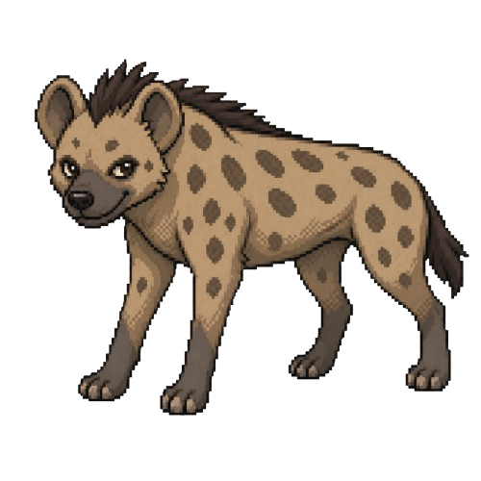
Hyena
CARNIVORE
하이에나 · 부모 클래스: Carnivore
고유 속성
• acceleration = 91.0 (speed + acceleration ≈ 167px/s, 매우 빠른 돌진)
• steal_prey_chance — 사체 탈취 성공 확률
• stolen_prey, steal_lunge_timer — 탈취 진행 상태
• food_range = 110.0, thirst_limit = 66.0
주요 메서드
• hunt() 오버라이드 — 다른 포식자가 먹고 있는 사체 발견 시 탈취 모드로 전환
• · 탈취 모드: carcass.being_eaten_by를 자신으로 변경(steal_prey_chance 확률)
• · 일반 모드: super().hunt()로 Carnivore의 예측 추격 사용
• behave() 오버라이드 — 탈취 진행 중(steal_lunge_timer)이거나 허기 시 탈취 대상 우선 탐색
특징
• Carnivore 중 가장 높은 acceleration(91.0)으로 사체 탈취에 특화된 순발력
• 직접 사냥보다 다른 포식자의 사냥 결과를 가로채는 기생적 전략 보유
• steal_lunge_timer로 짧은 돌진 모션을 표현해 탈취 행동에 자연스러운 지속시간 부여
하이에나
GRASSLAND ECOSYSTEM SIMULATION — 클래스 구조 분석
11

Slide 13

Bald_Eagle
CARNIVORE
흰머리수리 · 부모 클래스: Carnivore
고유 속성
• is_flying, fly_speed = 188 — 비행 상태 및 비행 속도
• altitude — 고도 모델(이착륙 표현)
• hunt_target — 현재 추적 중인 빈사 상태 동물
• food_range = 200.0, thirst_limit = 88.0
주요 메서드
• fly() / land() — 비행·착륙 상태 전환
• find_weak_target() — 빈사 상태(체력 낮음) 동물 탐색
• hunt() 오버라이드 — 표적을 향해 fly_speed + acceleration으로 급강하(swoop) 추적
• · 사거리 진입 시 attack() → 사체 점유(claim_hunted_carcass)
• · 표적이 죽으면 사체를 찾아 eat_carcass()로 섭취
• behave() 오버라이드 — hunt_target 또는 find_weak_target() 결과로 hunt() 직접 호출
특징
흰머리수리
• 유일하게 비행(altitude/is_flying) 시스템을 가진 종 — 평소엔 순찰 비행, 사냥 시 급강하
• 건강한 먹이가 아닌 '빈사 상태' 동물만 노리는 청소부형 사냥 전략
• food_range가 200으로 가장 넓어 상공에서 넓은 범위를 감시
GRASSLAND ECOSYSTEM SIMULATION — 클래스 구조 분석
12

Slide 14

Elephant
HERBIVORE
코끼리 · 부모 클래스: Herbivore
고유 속성
• radius = 28.0 — 동물 중 가장 큰 충돌 반경
• thirst_limit = 48.0, food_range = 120.0
• _roam_chance = 0.75, _stomp_hold — 짓밟기 동작 유지 시간
• GUARD_RANGE = 90.0 — 새끼 보호 범위
• is_hidden — 항상 False 고정 프로퍼티(은신 불가)
• health — 프로퍼티 오버라이드: 스태미나 30 미만이면 피해량 50% 감소
주요 메서드
• behave() 오버라이드 — 나무(Acacia/Baobab)의 잎(leaf)을 우선 섭취
• fight_or_flight() 오버라이드 — 도주하지 않고 항상 stomp()로 맞섬
• stomp() — 10% 확률로 40 데미지 + 넉백/바운스 효과를 가하는 강력한 반격기
특징
• is_hidden이 항상 False로 고정되어 있어 덤불 등에 은신할 수 없는 유일한 초식동물
• 체력 프로퍼티에 데미지 감쇄 로직이 내장되어 있어 지친 상태에서도 일정 부분 보호됨
• 도주 옵션이 없는 fight_or_flight()로, 큰 덩치를 활용한 정면 대응형 초식동물
코끼리
GRASSLAND ECOSYSTEM SIMULATION — 클래스 구조 분석
13

Slide 15
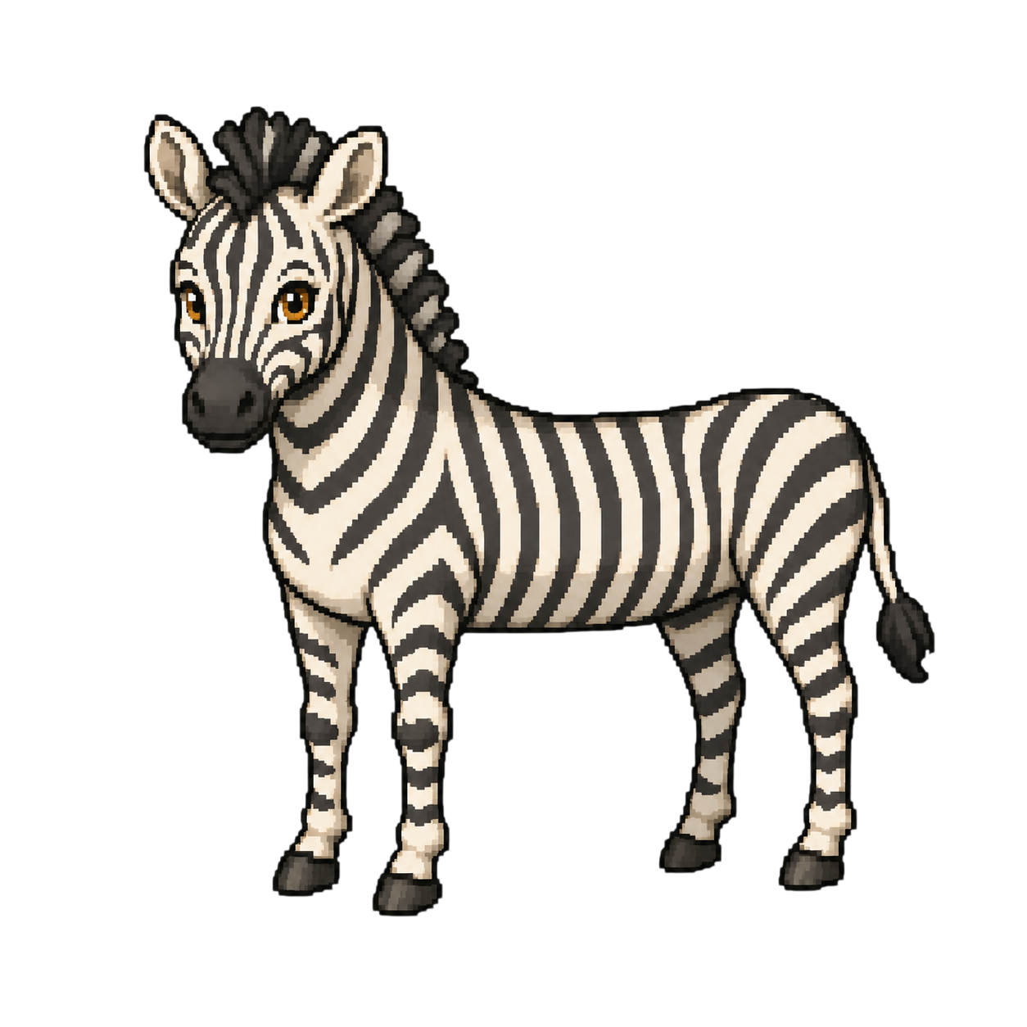
Zebra
HERBIVORE
얼룩말 · 부모 클래스: Herbivore
고유 속성
• thirst_limit = 64.0, food_range = 90.0
• kick_power = 9.0 — 뒷발차기 위력
• alert_radius = 220.0 — 위협 경보 전파 범위
주요 메서드
• fight_or_flight() 오버라이드 — 포식자가 근접하면 kick(), 아니면 도주 + alert_herd()
• kick() — 근접한 포식자에게 kick_power만큼 반격 데미지
• alert_herd() — alert_radius 내 다른 Zebra들을 패닉 상태로 전파
특징
• 근접 시 반격(kick)과 원거리 도주를 모두 사용하는 균형형 대응
• alert_herd()로 무리 전체에 위험을 전파하는 사회적 행동 보유 — Lion의 roar()와 대비되는 '경보' 역할
얼룩말
GRASSLAND ECOSYSTEM SIMULATION — 클래스 구조 분석
14

Slide 16
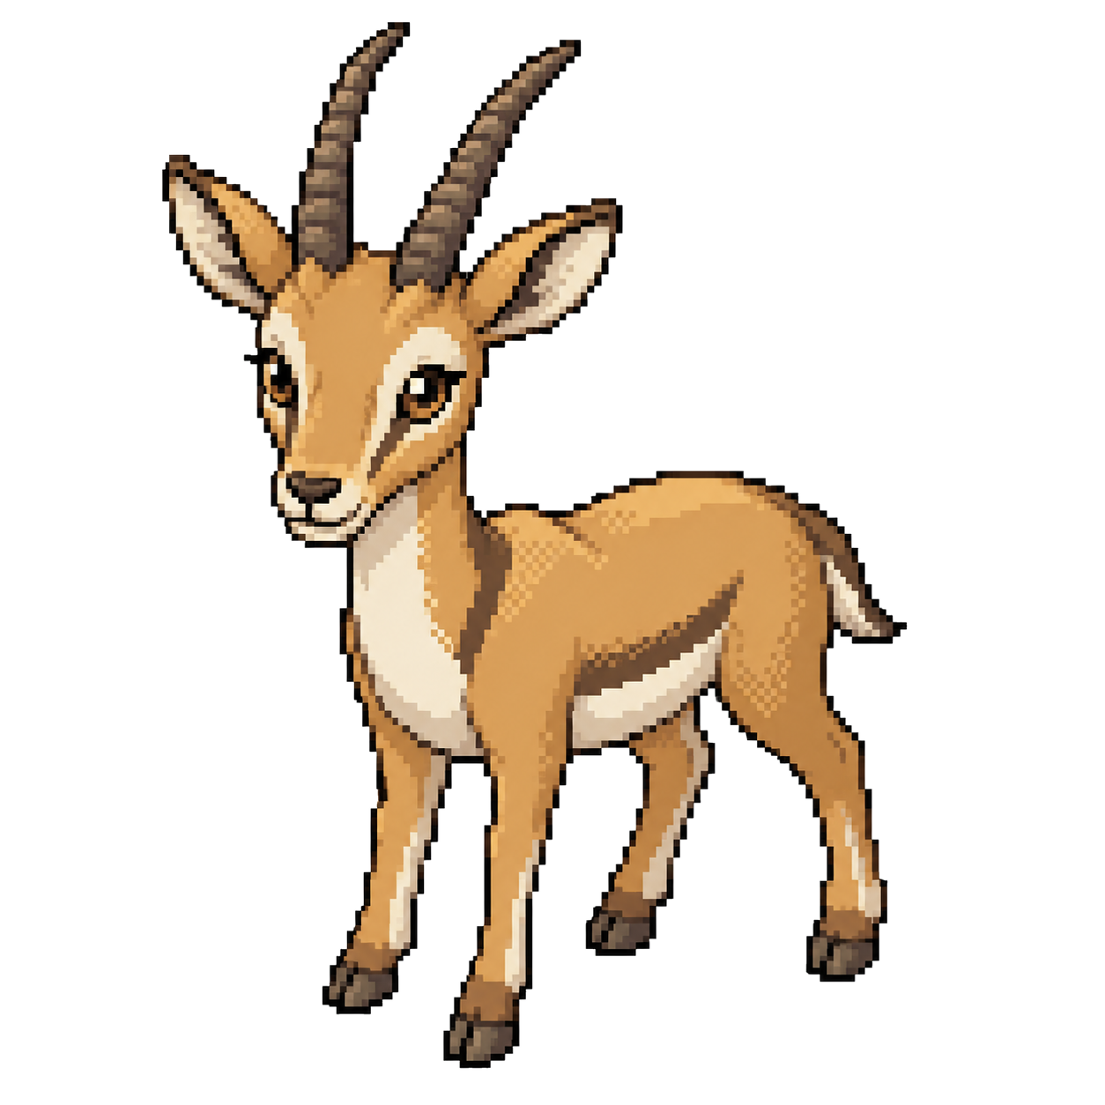
Gazelle
HERBIVORE
가젤 · 부모 클래스: Herbivore
고유 속성
• thirst_limit = 56.0, food_range = 80.0
• endurance = 0.6 — 장거리 도주 지속력
• zigzag_angle = 52.0 — 지그재그 회피 각도
• agility = 9.0 — Entity 기본값보다 높은 민첩성
주요 메서드
• fight_or_flight() 오버라이드 — 맞서지 않고 항상 zigzag()로 회피
• zigzag() — zigzag_angle만큼 방향을 주기적으로 꺾으며 도주
특징
• Herbivore 중 유일하게 '맞서기' 옵션이 전혀 없는 순수 도주형 — fight_or_flight가 사실상 flight 전용
• zigzag 이동으로 Carnivore.hunt()의 예측 추격(lead pursuit)을 무력화하는 회피 특화 설계
• agility 수치가 가장 높아 방향 전환 속도 자체가 빠름
가젤
GRASSLAND ECOSYSTEM SIMULATION — 클래스 구조 분석
15

Slide 17

Warthog
OMNIVORE
혹멧돼지 · 부모 클래스: Omnivore
고유 속성
• thirst_limit = 72.0, food_range = 85.0
• diet_preference = 0.35 (사체 선호 쪽으로 치우침)
• aggression = 0.35
• tusk_power = 11.0 — 엄니 공격력
• burrow_location — 굴(은신처) 위치
주요 메서드
• dig() — 굴 파기(burrow_location 설정)
• burrow() — 위협 시 굴로 도주해 은신
• yacha() / _engage() — 굴 근처에서 엄니(tusk_power)로 반격
• behave() 오버라이드 — 굴 인접 여부에 따라 도주(burrow) 또는 반격(yacha) 결정
특징
• 굴(burrow)이라는 고유 은신 거점을 갖는 유일한 종 — 거점 기반 방어 전략
• diet_preference가 0.35로 사체 쪽 선호가 강해 Omnivore 중 가장 육식에 가까움
• 거점 근처에서는 적극적으로 반격(yacha), 멀리 있을 때는 회피하는 위치 의존적 행동
혹멧돼지
GRASSLAND ECOSYSTEM SIMULATION — 클래스 구조 분석
16

Slide 18

Meerkat
OMNIVORE
미어캣 · 부모 클래스: Omnivore
고유 속성
• SENTINEL_RANGE = 1.6, SENTINEL_DRAIN = 6.0 (클래스 상수)
• thirst_limit = 80.0, food_range = 70.0(_base_food_range)
• diet_preference = 0.25, aggression = 0.08 (가장 비공격적)
• is_sentinel, sentinel_height — 보초 서기 상태/높이
• apocalypse, _grow — 특수 엔딩 관련 상태
• _roam_chance = 0.15, _hide_timer
주요 메서드
• stand() — 보초를 서며 detect_range를 SENTINEL_RANGE배로 확장(스태미나 소모: SENTINEL_DRAIN)
• eat_grass() — 풀(Grass) 섭취
• devour() — 특수 조건 충족 시 'apocalypse' 엔딩 트리거
• _stay_in_cave() — 위협 시 동굴로 대피
• behave() 오버라이드 — 보초/은신/채집을 상황에 따라 전환
• wander() 오버라이드 — MEERKAT_HOME_RADIUS 내로 행동반경 제한
특징
미어캣
• Omnivore 중 가장 비공격적(aggression=0.08)이며 동굴 의존도가 높음
• 보초(stand) 메커니즘으로 탐지 범위를 일시적으로 확장하는 사회적 경계 행동
• wander()가 홈 반경으로 제한되어 있어 거점 중심의 좁은 행동권을 가짐
• devour()라는 게임 전체에 영향을 주는 특수 엔딩 트리거를 보유한 유일한 종
GRASSLAND ECOSYSTEM SIMULATION — 클래스 구조 분석
17

Slide 19

Grass
PLANT
풀 · 부모 클래스: Plant
고유 속성
• health = max_health = 55.0 (Plant 중 가장 작음)
• photosynthesis = 1.4 (Plant 중 가장 빠른 회복 속도)
• radius = 16 (가장 작음)
• growth_rate = 2.2 — 비 올 때 추가 회복량(초당)
주요 메서드
• update() 오버라이드 — 기본 광합성(super().update()) 후, 비 오는 날씨면 growth_rate만큼 추가 회복
• spread_seeds() — Plant.reproduce()를 호출해 번식 누적값 증가
특징
• 체력과 반경이 가장 작아 빠르게 소모되지만 회복 속도가 가장 빨라 재생산 주기가 짧음
• 비(rain) 날씨에 추가 보너스를 받는 유일한 식물 — 날씨 시스템과 직접 연동
• 초식/잡식동물의 가장 기본적인 먹이원 역할
풀
GRASSLAND ECOSYSTEM SIMULATION — 클래스 구조 분석
18

Slide 20

Baobab_Tree
PLANT
바오밥나무 · 부모 클래스: Plant
고유 속성
• health = max_health = 180.0 (Plant 중 가장 큰 체력)
• photosynthesis = 0.6, radius = 42 (가장 큼)
• stored_water = 80.0 — 가뭄 시 동물에게 제공할 수분
• leaf_amount = 120.0 / max_leaf = 140.0
• _leaf_timer — 잎 재생 주기 타이머
주요 메서드
• update() 오버라이드 — 8초마다 leaf_amount를 +9.0씩 자동 재생(자가 광합성)
• eat_leaves(amount) — 동물이 잎을 뜯어먹는 양만큼 leaf_amount 감소
• has_foliage() — leaf_amount > 25.0 인지 여부 반환
• provide_shade(animal) — 그늘을 제공해 동물의 stress를 5.0 감소
특징
바오밥나무
• Plant 중 가장 큰 체력과 반경을 가진 '거점형' 식물 — 쉽게 소멸하지 않음
• stored_water로 가뭄 시 동물에게 수분을 제공하는 유일한 식물
• provide_shade()로 동물의 스트레스를 줄여주는 환경 조절 기능 보유
GRASSLAND ECOSYSTEM SIMULATION — 클래스 구조 분석
19

Slide 21

Acacia_Tree
PLANT
아카시아나무 · 부모 클래스: Plant
고유 속성
• health = 130.0 / max_health = 150.0
• photosynthesis = 0.4, radius = 34
• thorn_damage = 4.0 — 가시 반격 데미지
• leaf_amount = 90.0 / max_leaf = 100.0
• _leaf_timer — 잎 재생 주기 타이머
주요 메서드
• update() 오버라이드 — 8초마다 produce_leaves() 호출
• consume(amount) 오버라이드 — 체력 감소와 함께 leaf_amount도 eaten*0.6만큼 감소
• on_eaten_by(animal) — leaf_amount > 5.0이면 섭취한 동물에게 thorn_damage(4.0) 반격
• produce_leaves() — leaf_amount 회복 + 체력 5.0 자가 회복
• eat_leaves(), has_foliage(), provide_shade() — Baobab과 동일한 인터페이스 제공
특징
아카시아나무
• Plant 중 유일하게 '먹히면 반격(on_eaten_by)'하는 방어 메커니즘(가시) 보유
• consume()이 체력과 잎(leaf_amount)을 동시에 소모하도록 오버라이드되어 있어 자원 소모가 이중으로 발생
• 잎이 충분할 때만(leaf_amount > 5) 가시 데미지가 발동 — 자원 상태에 따라 방어력이 가변적
GRASSLAND ECOSYSTEM SIMULATION — 클래스 구조 분석
20

Slide 22

Bush
PLANT
덤불 · 부모 클래스: Plant
고유 속성
• health = max_health = 80.0
• photosynthesis = 0.8 (느린 편), radius = 30 (넓음)
• current_foliage = max_foliage = 80.0 — 현재/최대 잎 양
• stealth_factor = 0.65 — 은신 효과 계수
주요 메서드
• hide_entity(entity) — 덤불에 들어온 동물을 is_hidden=True로 설정하고, stealth_factor * (현재잎/최대잎) * 10 만큼 stress 감소
• consume(amount) 오버라이드 — Plant.consume()으로 체력 감소 후 current_foliage도 동일하게 감소
특징
• Plant 중 유일하게 다른 동물을 은신시켜주는 '환경 시설' 역할(hide_entity)
• 잎이 많이 남아있을수록 은신 효과(stealth_factor 가중치)가 강해짐 — 자원 상태가 은신 품질에 직결
• Herbivore.can_hide_in_bush()와 직접 연동되는 도주 전략의 핵심 요소
덤불
GRASSLAND ECOSYSTEM SIMULATION — 클래스 구조 분석
21

